Slide 1
BROJ PI
Elisandro Kožina Aranha Pinheiro
Zvonimir Kožina
OŠ Pušća, 8.b

Slide 2
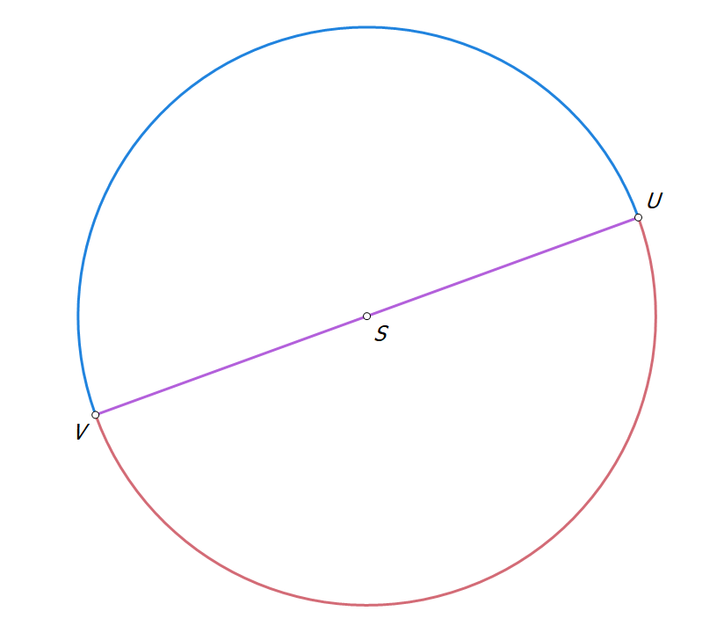
DEFINICIJA
Matematička konstanta
Omjer opsega i promjera kruga
Omjer površine kruga i kvadrata radijusa

Slide 3
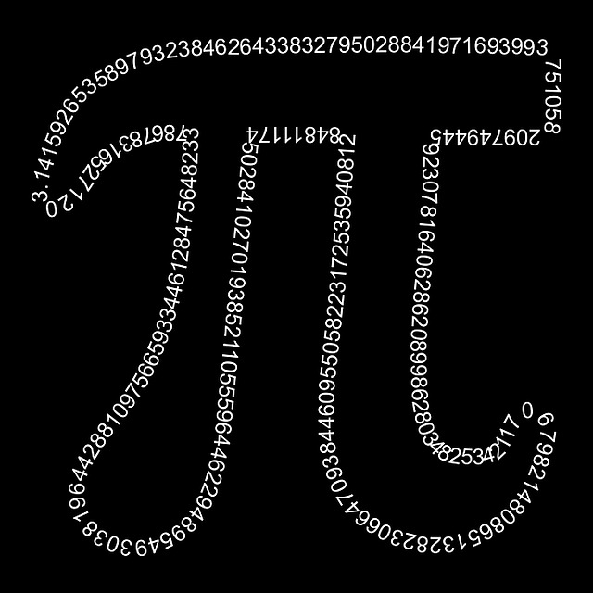
Nazivi
Broj pi
Arhimedova konstanta
Ludolfov broj

Slide 4
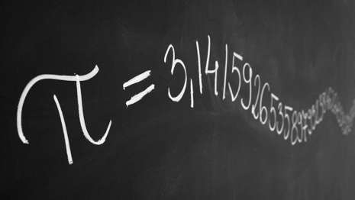
Oznaka i vrijednost
Numerička vrijednost pi je približno 3,14159...
This Photo by Unknown author is licensed under CC BY-NC-ND.

Slide 5
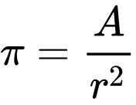
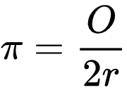
Primjena u matematici
Broj pi se definira kao omjer opsega i promjera kružnice
Pi je omjer površine kruga i kvadrata radijusa.

Slide 6
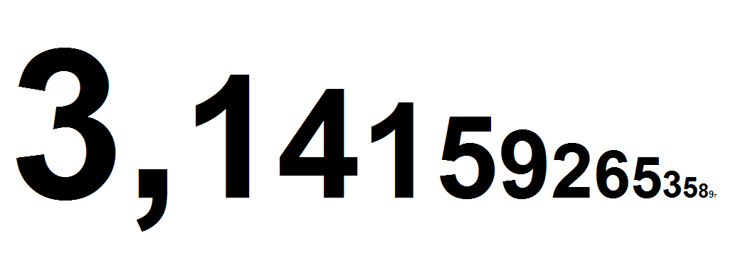
Dan broja pi
14. ožujka - obilježava se dan broja pi.
Toga dana zato što su znamenke 3, 1 i 4 najznačajnije za broj pi u decimalnom zapisu

Slide 7
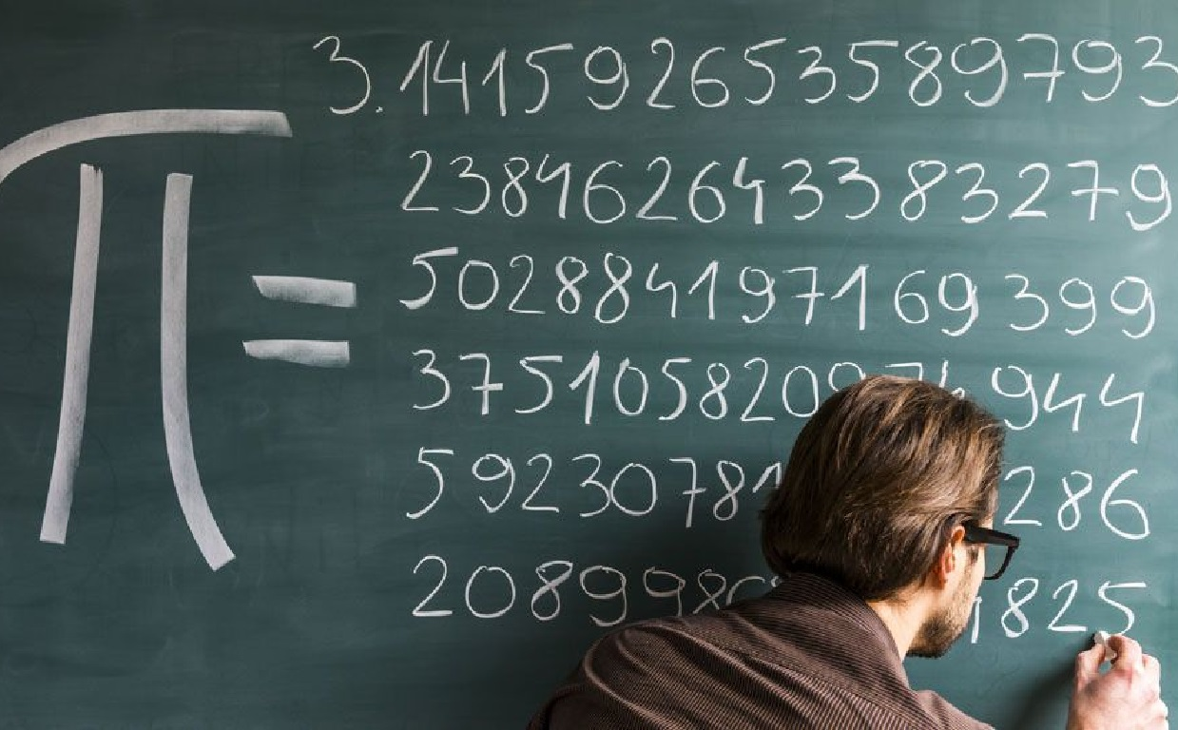
Rekordi broja pi
Znanstvenici u Švicarskoj izračunali vrijednost broja pi na 62,8 bilijuna decimalnih mjesta.

Slide 8
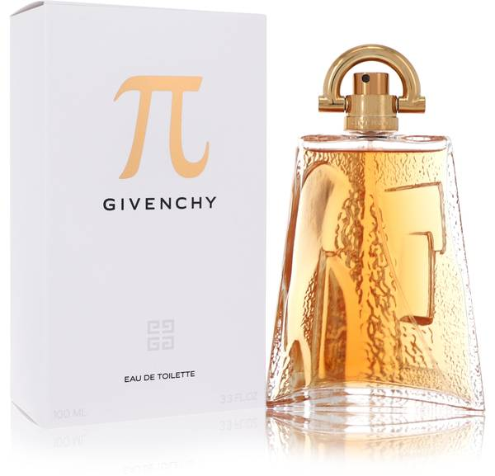
Zanimljivosti broja pi
Ljudi proučavaju broj pi već 4000g
Mnogi matematičari tvrde da bi točna formulacija bila: Krug je lik sa beskonačnim brojem kutova
Muška kolonjska voda Givenchy, nazvana Pi, namijenjena je privlačnim i naprednim ljudima
This Photo by Unknown author is licensed under CC BY-NC.

Slide 9
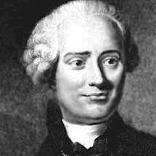
Pi = iracionalan broj
Konstanta π je iracionalan broj koji se ne može definirati omjerom dva cijela broja.
1761. godine dokazao Johann Heinrich Lambert.
This Photo by Unknown author is licensed under CC BY-SA-NC.

Slide 10
Broj pi opisan pomoću jedinične kružnice

Slide 11
Popis literature
https://hr.wikipedia.org/wiki/Pi_(broj)
https://www.profil-klett.hr/dan-broja-p-0
ezadar.net.hr/sci-tech/4087588/superracunalom-izracunali-pi-na-rekordan-broj-
This Photo by Unknown author is licensed under CC BY-SA.

